Slide 1
Memahami dan Menggunakan Masking
Masking artinya mengubah penampakan sebuah gambar atau objek, tetapi sebenarnya objek atau gambar tersebut masih tetap utuh.

Slide 2
TEKNIK MASKING
Pada dasarnya fungsi masking dan eraser tool itu sama namun ada perbedaan yang sangat mencolok, kalau masking menyembunyikan gambar sehingga gambar asli tetap utuh kalau eraser tool menghapus gambar

Slide 3
Yang paling penting dalam melakukan masking adalah Add Vector Mask, jangan lupa atur warna foreground dan background menjadi hitam putih. Gunakan Brush Tool ( tool seleksi juga bisa) untuk menghapus atau menimbulkan warna pada gambar, kita tinggal membolak balik foreground dan background, hitam untuk menghapus dan putih untuk mengembalikan seperti semula, jadi tinggal dibalik saja

Slide 4
Cara membuat foreground dan background, hitam dan putih, cukup tombol D , jika kebalik tekan tombol X keyboard.
Jangan lupa atur jenis dan ukuran brush sesuai dengan kebutuhan.Gosokan brush tersebut pada gambar yang akan ditimbulkan warnanya, ingat yang digosok adalah layer 1

Slide 5
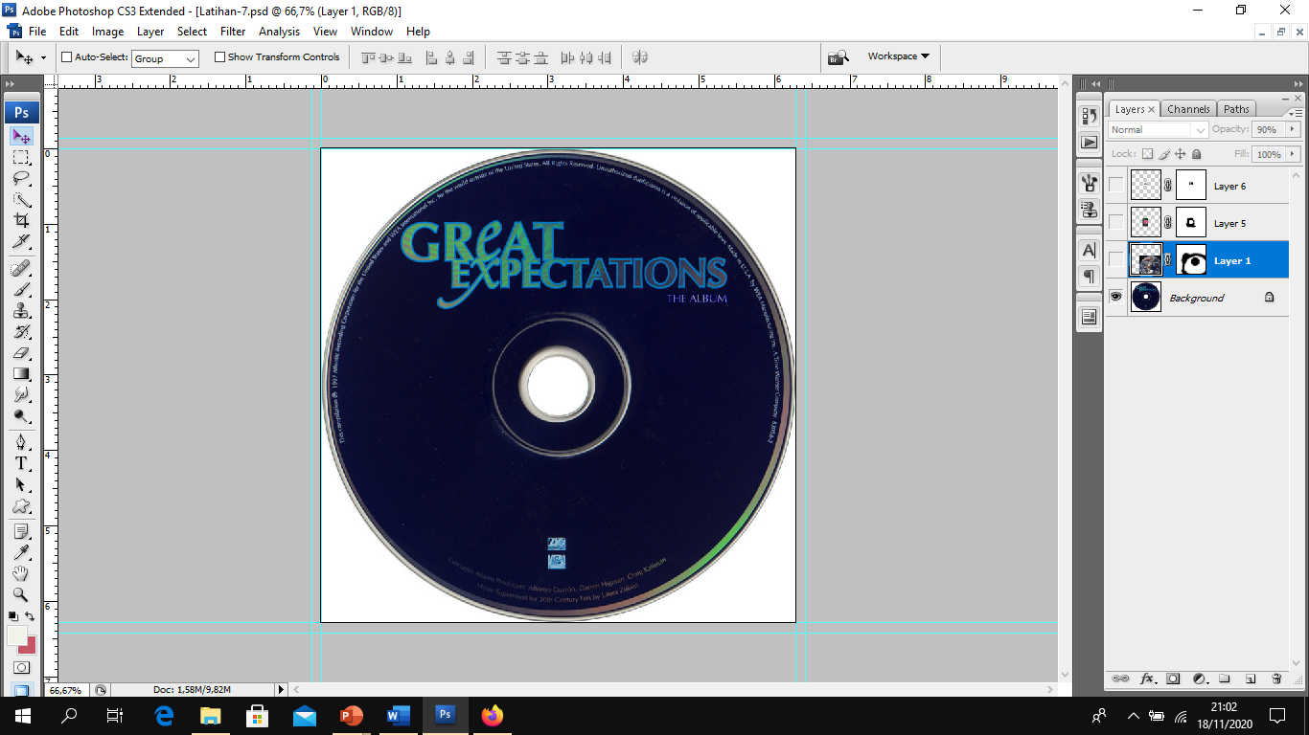
Langkah-Langkah Membuat Masking
Buka Photoshop anda, di Start > All Program > Adobe Photoshop
Masukkan foto ke dalam photoshop, Caranya : klik File > Open

Slide 6
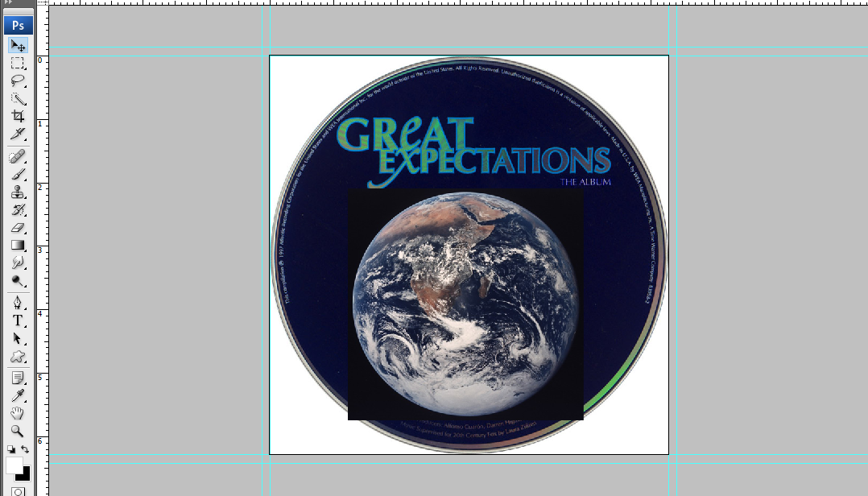
3. Ok, sekarang gunakan Move Tool drag foto

Slide 7
4. Sekarang tambahkan masking dengan klik add vector mask

Slide 8
5. Ok, set foreground dan background menjadi hitam dan putih,
caranya : (tekan tombol D pada keyboard, jika kebalik tekan tombol X) jadi ini sangat penting. Foreground = Hitam, Background = Putih).

Slide 9
6. Ok sekarang klik Brush Tool,

Slide 10
7. Klik panah segitiga kecil dekat brush kita bisa men Set Hardness brush ke 50%, sapukan brush pada foto

Slide 11
8. Maka hasilnya akan seperti gambar dibawah ini

Slide 12
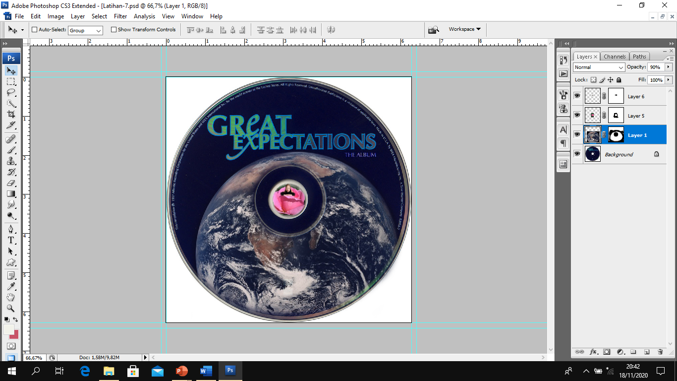
Contoh Penggunaan Masking

Slide 13
Contoh Penggunaan Masking pada Adobe Photoshop

